Slide 1
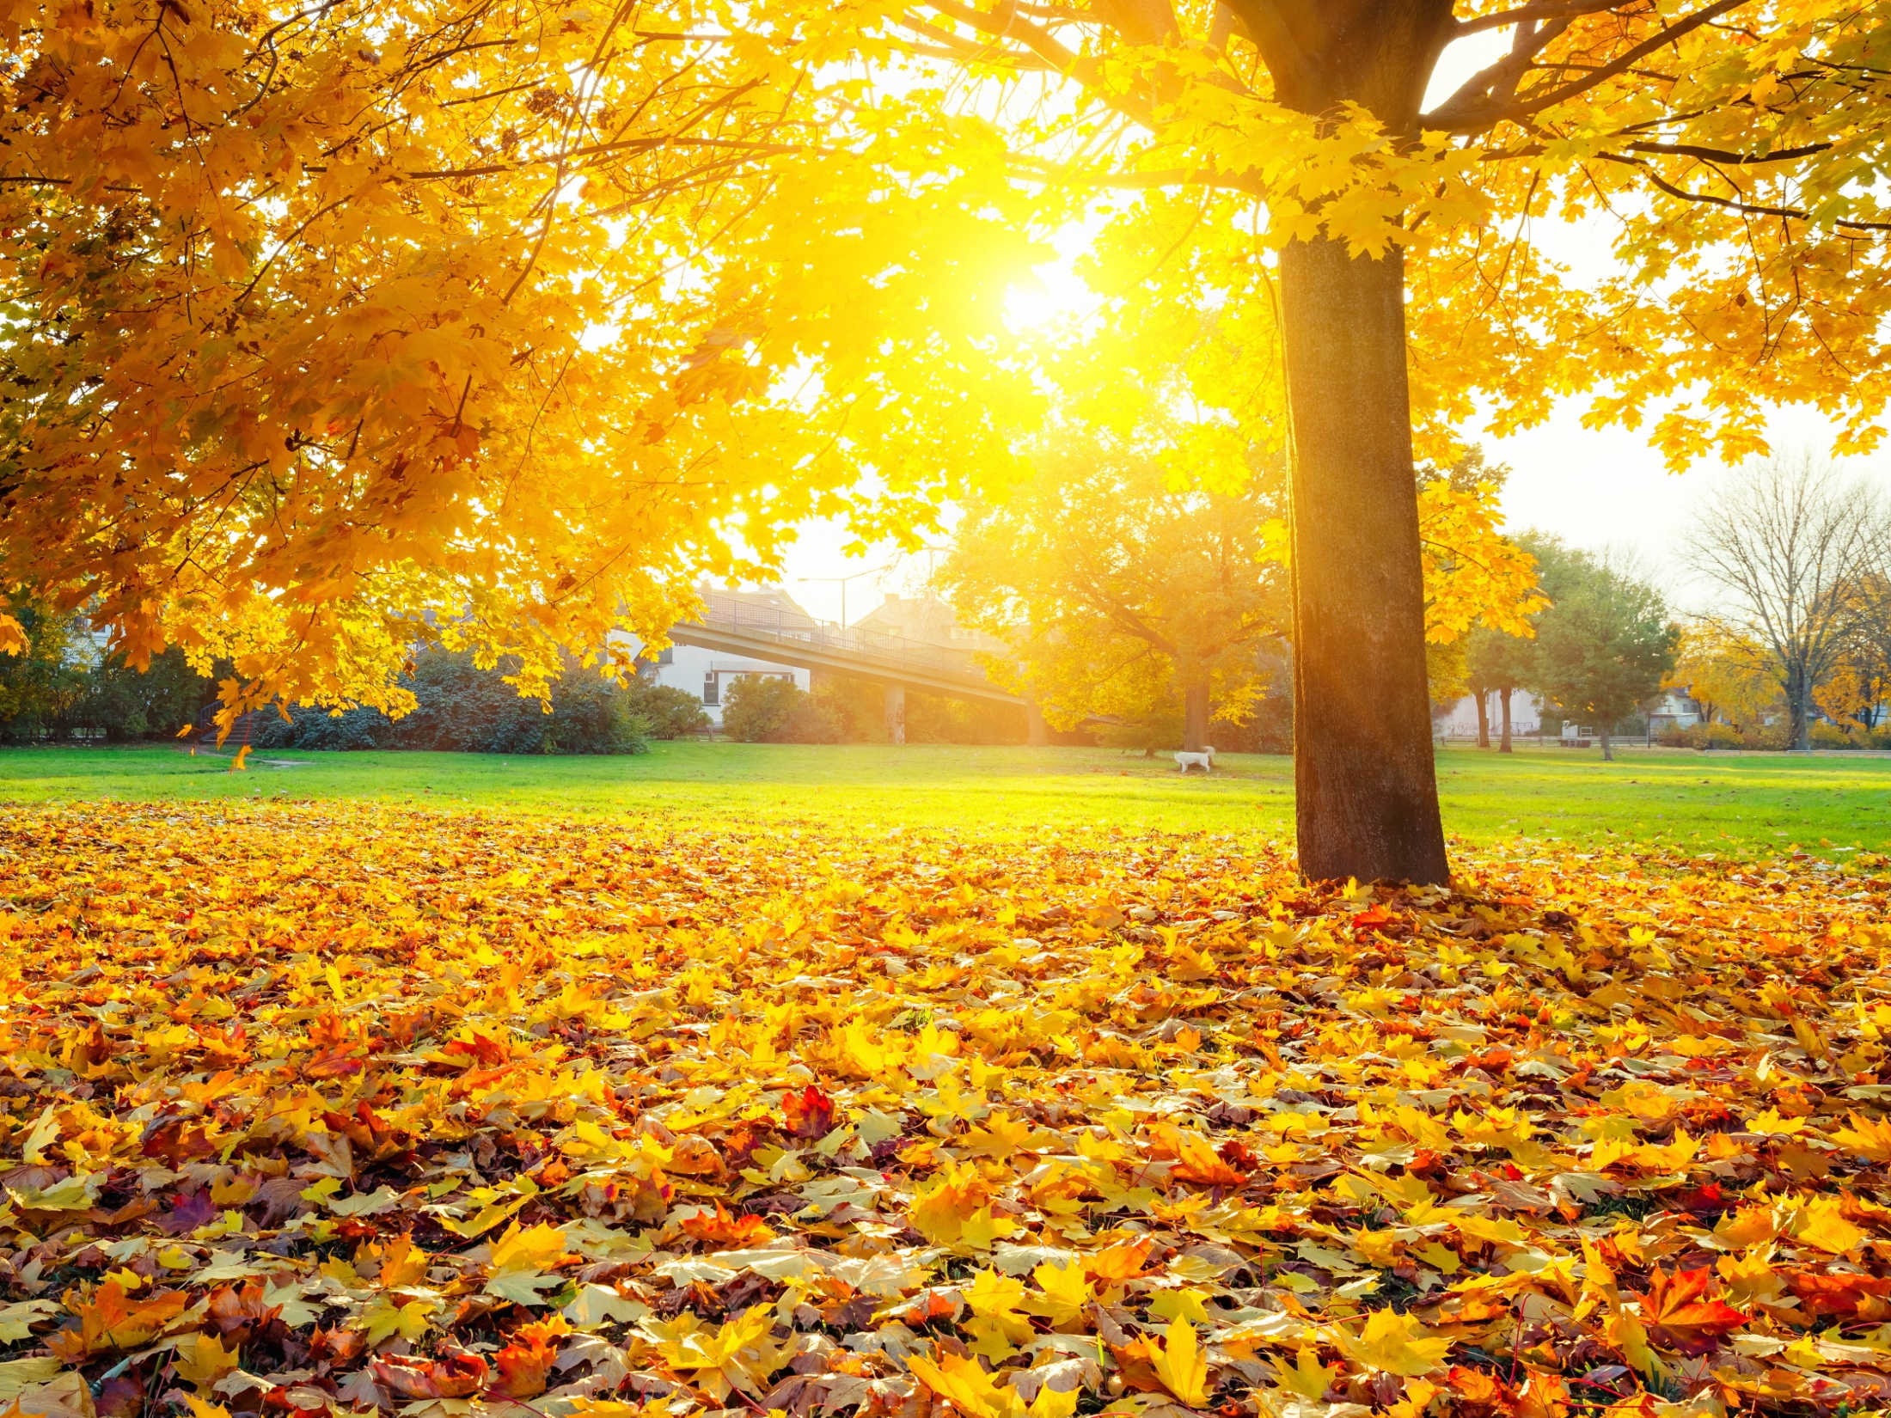
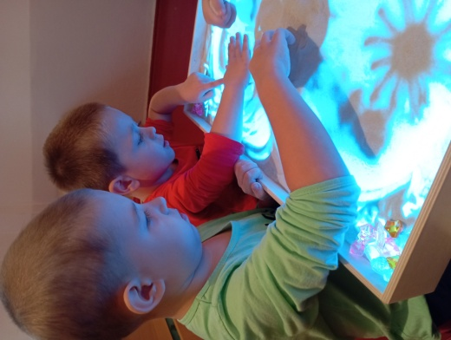
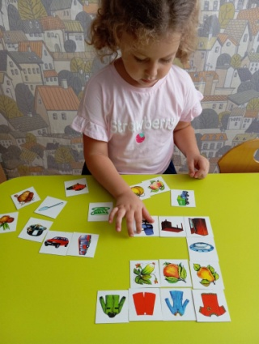
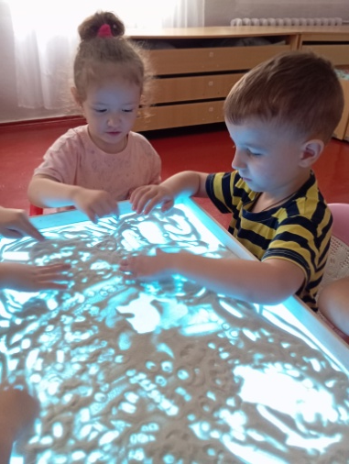
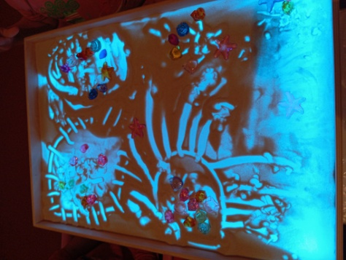
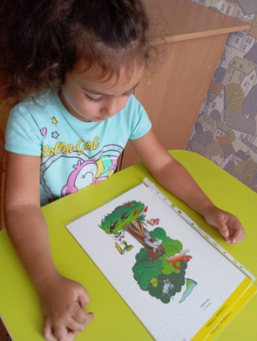
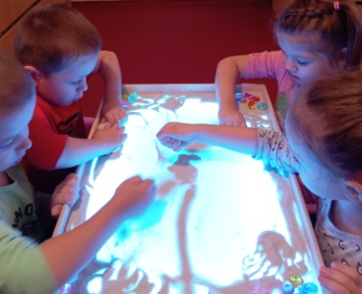
СЕНТЯБРЬ
Страничка педагога-психолога
Басовой Алёны Владимировны
В сентябре была проведена индивидуальная диагностика психических процессов у детей Психологическая диагностика проводится, прежде всего, с целью выявления проблем в развитии детей и определения путей для их разрешения. Кроме того, диагностика дает возможность отследить эффективность деятельности педагога-психолога.
Рисование песком – это погружение ребенка в сказку, в мир фантазий, причудливых образов, извилистых линий. Прикасаясь к песку, дети чувствуют его тепло, текучесть, его движение. Создание картины песком – увлекательный процесс, он затрагивает все сферы чувств, пробуждает творчество, расслабляет и вдохновляет одновременно. Нарисовать с помощью песка можно что угодно: растения и животных, жителей моря и насекомых, портреты и пейзажи и т.д.

